Slide 1
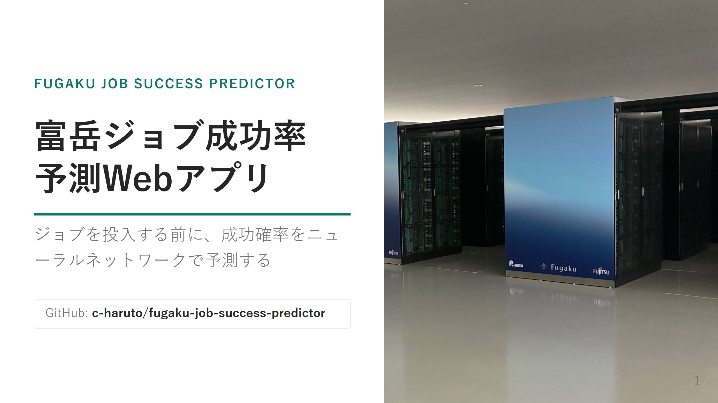
Notes:
発表者メモ: ・自己紹介、発表時間の目安などをここに書く

Slide 2
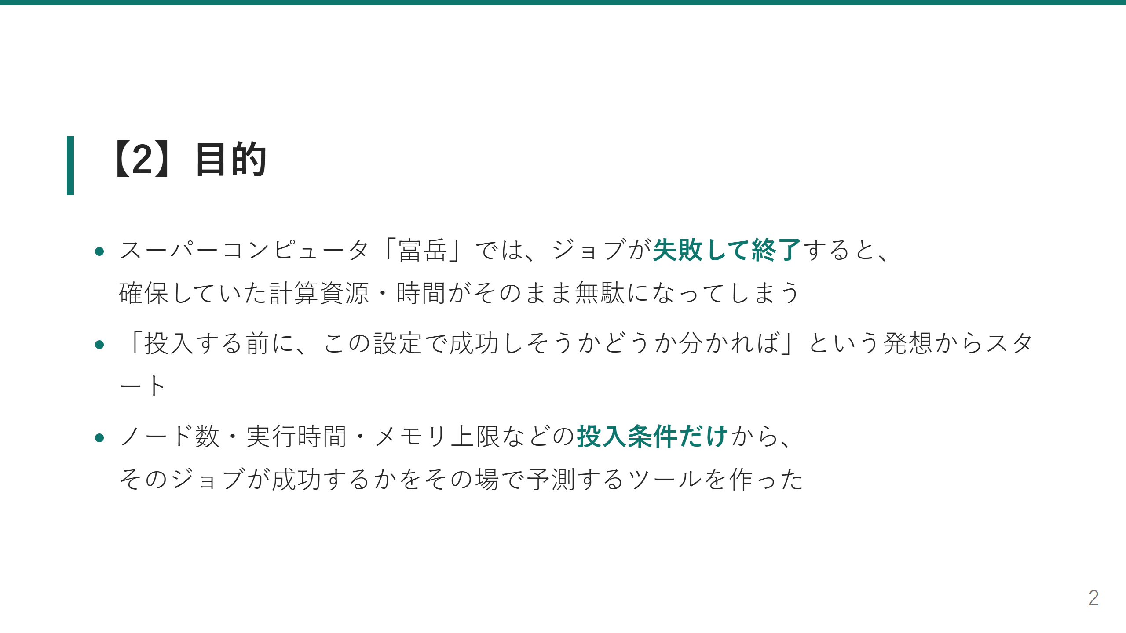

Slide 3
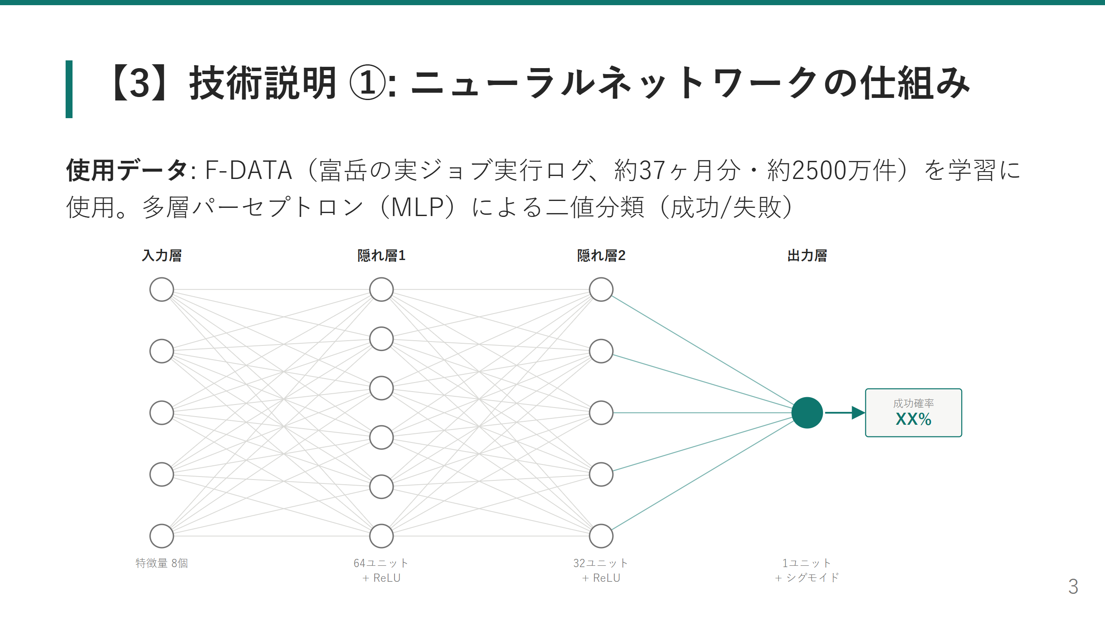

Slide 4
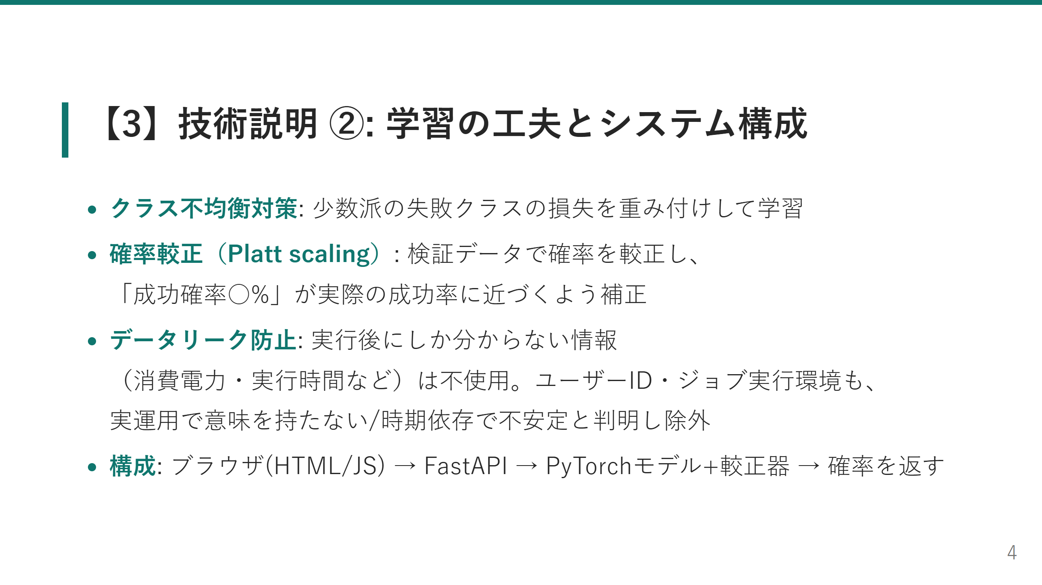

Slide 5
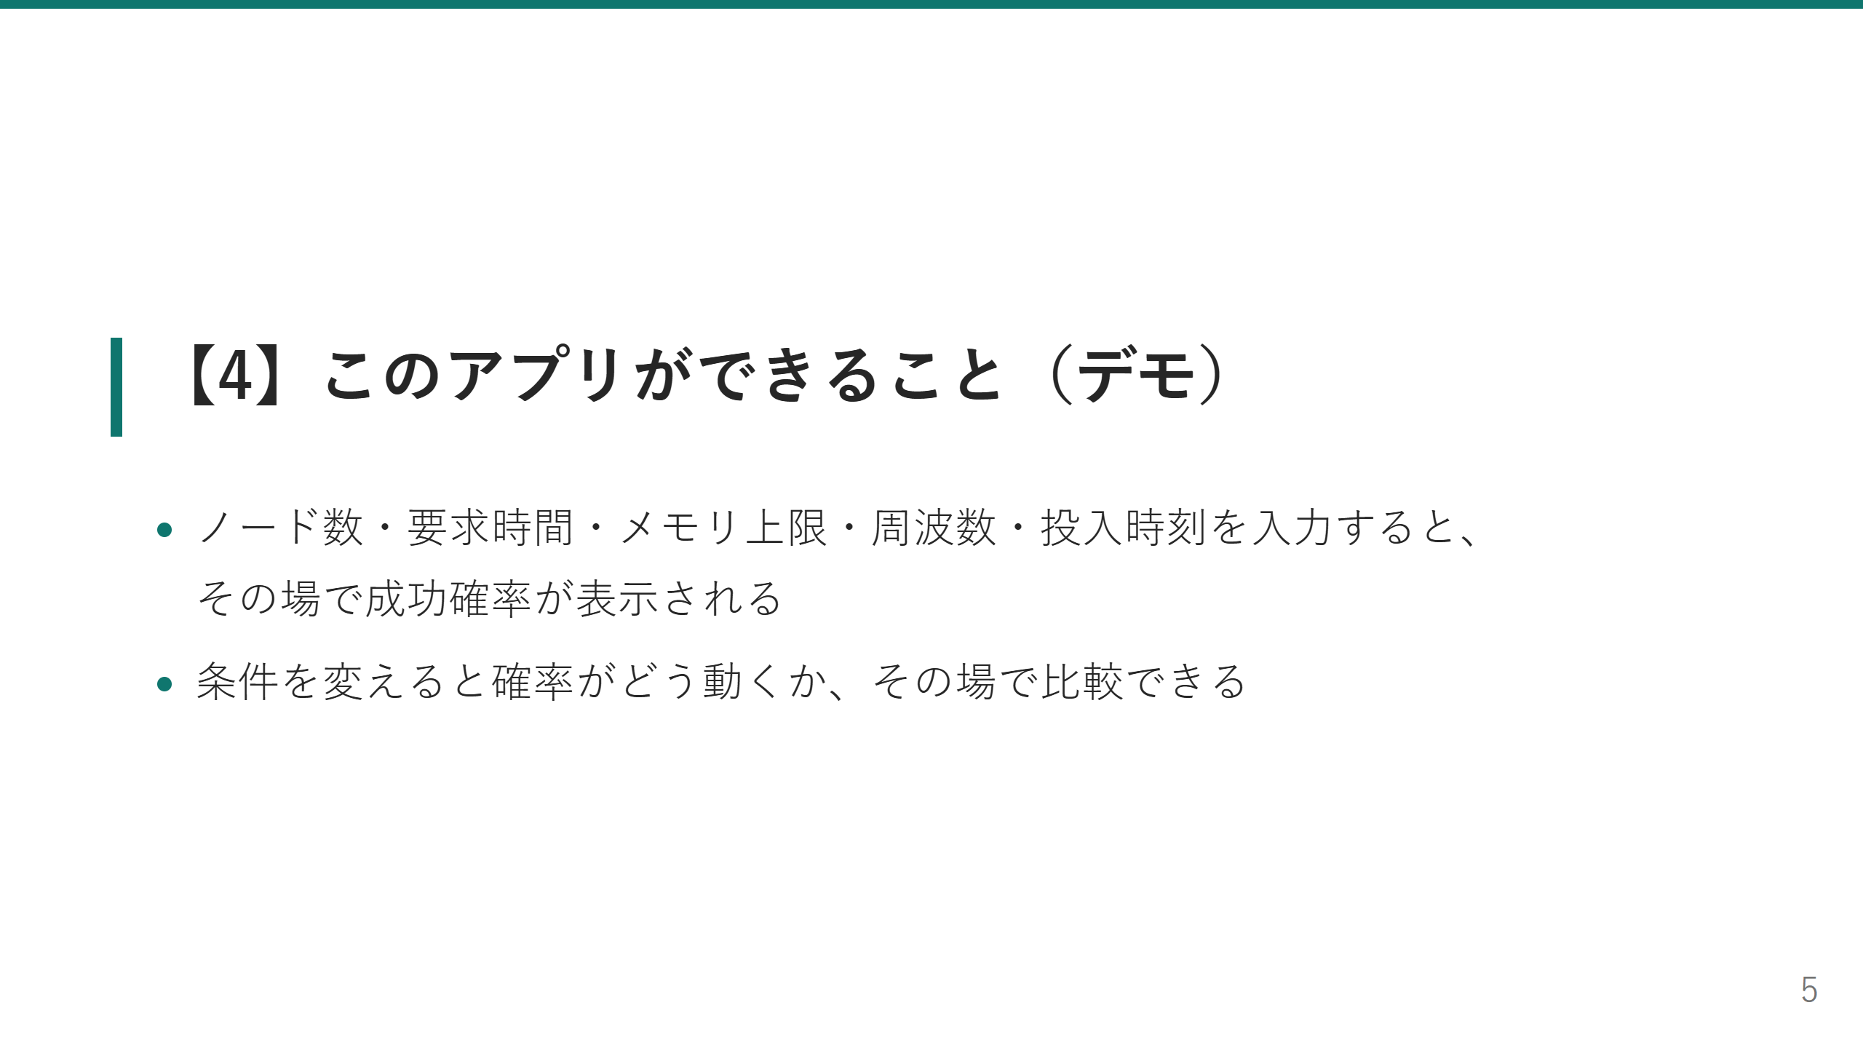
Notes:
ここはデモに合わせて自由に編集してください

Slide 6
